Slide 1
オープンソース開発における ソフトウェアテストの実態調査
The Survey of Software Testing in
Open Source Software Development
千葉工業大学
社会システム科学部
プロジェクトマネジメント学科
矢吹研究室
1042060 清水 竜吾

Slide 2
発表概要
研究目的
研究背景
先行研究
結果
考察
今後の課題

Slide 3
背景
Notes:
テスト駆動開発について・・・

Slide 4
目的
要件定義
設計
コーディング
テスト設計
テスト実施
要件定義
設計
コーディング
テスト設計
テスト実施

Slide 5
先行研究-ソフトウェア開発

Slide 6
先行研究-Git・GitHub
Notes:
Githubとほかのホスティングサービスの比較

Slide 7





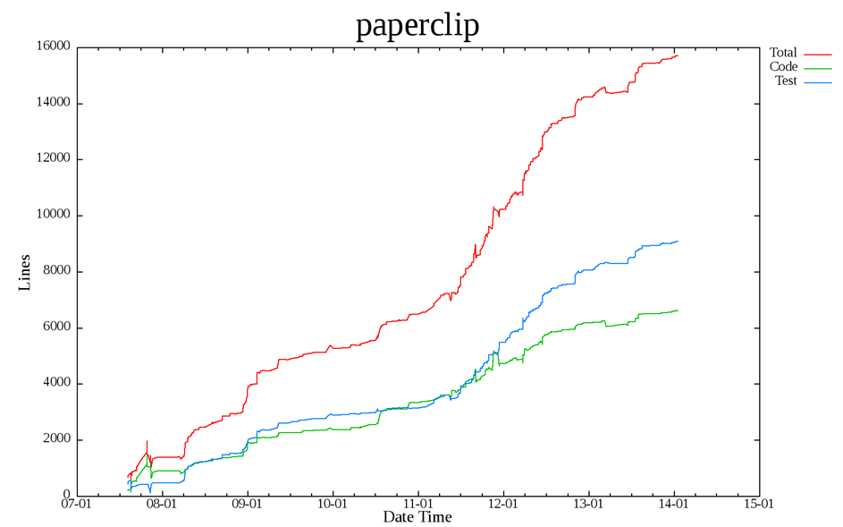
先行研究-ツール
GitHub
プロジェクト
データ
プロジェクト
データ
コミット情報CSV
（HASH・時刻）
コードカウントツール
コミット情報CSVχ
（HASH・時刻・メイン/テストコード）
結果
ローカル環境
グラフ作成ツール

Slide 8
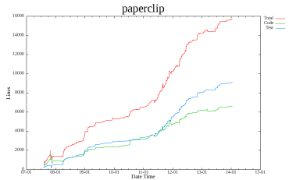
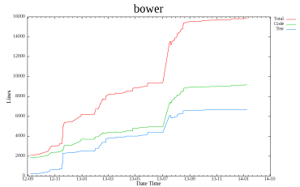
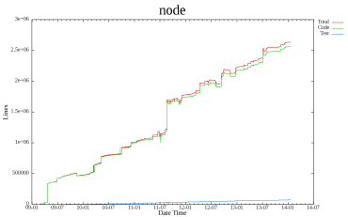
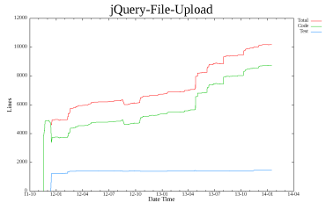
結果
①
③

Slide 9
考察

Slide 10
課題

